Slide 1
PELINGKUPAN

Slide 2
Pengertian
Proses awal menentukan lingkup permasalahan dan mengidentifikasikan dampak penting potensial yang timbul sebagai akibat rencana usaha atau kegiatan.
Suatu proses untuk menyusun kerangka acuan (TOR) dan desain studi. TOR memuat tujuan studi, informasi usulan proyek, lingkup tugas pelaksanaan, kebutuhan tenaga ahli dan jadwal pelaksanaan studi.
Studi desain memuat deskripsi proyek, pendekatan yang digunakan, satuan analisa rentang waktu, aspek-aspek yang di studi dan metodologi.
Memformulasikan faktor-faktor sosial di dalam desain studi yag didasarkan pada deskripsi proyek, penilaian para ahli dan input dari masyarakat.
Armour, Audrey
  Pelingkupan merupakan proses konsultasi dengan semua pihak terkait seperti penduduk yang akan terkena dampak, pemrakarsa proyek, ahli teknis, dan perencana untuk mengidentifikasi concern dan issue
  Couch, William J
  Pelingkupan memberikan masukan tentang aspek mana yang harus dikaji dengan mendalam dan aspek mana yang tidak perlu memperoleh perhatian seksama.

Slide 3
Tujuan
Untuk mengidentifikasi konsekuensi sosial yang harus dipertimbangkan dalam studi.
Menurut Burdge, Rabel
Mengidentifikasi pengaruh wilayah primer dan sekunder.
Mengidentifikasi dampak sosial yang signifikan.
Mengidentifikasi pihak-pihak yang berkepentingan (key stakesholders).
Metode penelitian, pengukuran dan sumber data.
Rencana kerja.

Slide 4
Tiga aspek Pelingkupan
Mengidentifikasi issu dan concern: menetukan aspek-aspek (komponen) mana yang perlu diamati dalam studi dampak sosial.
Menentukan area studi: merupakan proses pengambilan daerah sampel.
Time frame: untuk memprakirakan berapa lama dampak akan berlangsung.

Slide 5
Teknik Pelingkupan
Survai
Pertemuan publik
Kunjungan lapangan
Workshop
Diskusi Kelompok
Review Literatur
dll

Slide 6
Prosedur Pelingkupan
Review literatur dan data sekunder
Dapatkan dokumen yang relevan:
Laporan untuk proyek sejenis yang lain
Kunjungan Lapangan ke Proyek Sejenis
Diskusi dengan pemrakarsa
Diskusi dengan teknisi ahli
Diskripsi proyek detail
Review Proyek yang distudi
Diskusi dengan perangkat/kelurahan desa dan pimpinan infirmal
Pra Survei
Diskusi dengan Dinas instansi terkait di tingkat Provinsi, Kabupaen, Kecamatan
Kumpulkan
data sekunder
Identifikasi
concern dan isu

Slide 7
…lanjutan
Diskusi dengan orang-orang yang dianggap mengetahui
(knowledgeable people) dengan kunjungan lapangan (walk and talk)
Wawancara
Analisis dan evaluasi hasil
Persiapkan materi
Gunakan penilaian para ahli atau brainstorming
Hasil
-Membatasi studi area
-Mebatasi batas waktu (rentang waktu atau time boundaries)
Mebatasi isu utama (aspek-aspek yang dikaji)
Membatasi unit analisis
Rangkuman materi
Pilih orang yang relevan

Slide 8
Menentukan issu-issu utama
1. Metode Checklist
 | Kegiatan
Komponen | Pra Konstruksi | Konstruksi | Operasi
 | 1 2 3 | 4 5 6 7 | 8 9 10
Mata Pencaharian Pola Hubungan Sosial Struktur Penduduk | V V v
Kegiatan 1: Pembebasan Lahan

Slide 9
2. Metode Bagan Alir
Pemindahan penduduk
Keresahan
Pola hubungan sosial
Perubahan mata pencaharian
Perubahan pendapatan
Pembebasan lahan
Stabilitas sosial
Tahap konstruksi

Slide 10
Proses Pelingkupan Dampak Penting
Identifikasi Dampak Potensial
Dilakukan dengan metode bagan alir dan check list atau dengan analisis isi, telaah pustaka dll.
Evaluasi Dampak Potensial
Tahap ini menyeleksi dan menetapkan dampak potensial yang relevan untuk ditelaah. Caranya adalah dengan menguji melalui 3 pertanyaan:
Apakah rencana proyek akan menimbulkan perubahan mendasar pada struktur penduduk (kepadatan dan mobilitas penduduk)?
Apakah rencana proyek akan menimbulkan perubahan mendasar pada pola pemilikan dan penguasaan sumberdaya alam, pola mata pencaharian penduduk, tingkat pendapatan?
Apakah rencana proyek akan menimbulkan perubahan mendasar pada nilai, norma, hubungan sosial, kekerabatan, pranata sosial?
Pemusatan Dampak Penting (focussing)
Setelah diperoleh daftar komponen yang diprakirakan terkena dampak penting melalui tahap kedua, kemudian daftar tersebut dikategorikan atau dikelompokkan ke dalam beberapa kategori misalnya kelompok sosial ekonomi, sosial budaya, kesehatan masyarakat.
Untuk selanjutnya komponen yang difokuskan ini yang akan dikaji lebih lanjut (dihimpun datanya dan dianalisa dan dievaluasi)

Slide 11
Proses Pelingkupan
Prioritas
Dampak
Penting
Hipotetik
Dampak
Penting Hipotetik
Dampak
Potensial
Deskripsi
Rencana Kegiatan
Evaluasi
Dampak
Potensial
Klassifikasi
& Prioritas
Identifikasi
Dampak
Potensial
Rona
Lingkungan Hidup
Konsultasi publik
Matriks, Bagan Alir
(Metode ?)
Konsultasi publik
Observasi lapangan
Telaah pustaka
Keterkaitan antara satu dg yg. lain

Slide 12
RENCANA
KEGIATAN
Tahap
Pra Konstruksi
1…………………….
2…………………….
3…………………….
RENCANA
KEGIATAN
Tahap
………………..
1……………………
2……………………
dst
G-F-K:
…………….
…………….
…………….
…………….
BIOLOGI:
…………….
…………….
…………….
Sos-Ek-Bud:
…………….
…………….
…………….
…………….
…………….
Kes. Masy.:
…………….
…………….
…………….
PELINGKUPAN
METODE
METODE ?
G-F-K
………….
………….
………….
BIOLOGI
………….
………….
Sos.Ek.Bud
…………..
…………..
…………..
………….
Kes. Masy.
……………
……………
EVLS
Klsf
1…….
2…….
3…….
4…….
5…….
IDENTIFIKASI DP
RONA LING.AWAL
Geo-Fisik-Kimia
…………………?
Biologi
………………… ?
Sos. Ek. Bud
…………………. ?
Kes. Masy.
…………………. ?
Dpk.
Hipts
Prts
Dpk.
Hipo
tetik
Dpk.
Pot.

Slide 13
R.K.
Tahap
Pra Konst.
DAMPAK HIPOTETIK
R.K.
TAHAP
KONSTRUKSI
R.K.
TAHAP
OPERASI
R.K.
TAHAP
PASCA
OPERASI
GFK
B
SEB
KM
PELINGKUPAN
G-F-K
B
S-E-B
K.M
PRA KONSTR KONSTRK OPERASI PASCA OPERASI

Slide 14
Membatasi Wilayah Studi
Menentukan batas geografis studi sehingga bisa menkonsentrasikan pada wilayah paling penting
Wilayah studi dapat berupa dukuh, desa, kecamatan, kabupaten.
Wilayah studi dikelompokkan kedalam tiga kategori yaitu daerah dampak primer, sekunder dan tersier.
Daerah Dampak primer adalah daerah yang penduduknya diperkirakan paling terkena dampak atau diperkirakan terdapat perubahan sosial paling besar sebagai akibat adanya proyek.
Daerah dampak sekunder adalah daerah yang terkena dampak tetapi tidak begitu besar seperti pada daerah primer (jumlah komponen yang terkena relatif sedikit).
Daerah dampak tersier adalah daerah yang tidak termasuk yang primer dan sekunder. Penduduk akan terkena dampak tidak langsung.

Slide 15
Untuk menentukan daerah dampak diperlukan beberapa informasi:
Lokasi dimana proyek akan dilakukan.
Sebaran dampak.
Definisi sosial dari masyarakat yang bersangkutan.
Waktu dan dana yang tersedia.

Slide 16
Wilayah Studi ditentukan berdasarkan pertimbangan:
Batas proyek.
Area dimana kegiatan proyek berlangsung.
Batas ekologis.
Area dimana sebaran dampak terjadi karena ciri-ciri ekologis.
Batas sosial
batas dimana aktivitas proyek yang menimbulkan dampak terdapat komunitas atau masyarakat.
Batas administratif
Mengidentifikasi dimana dampak itu secara administratif berada.

Slide 17
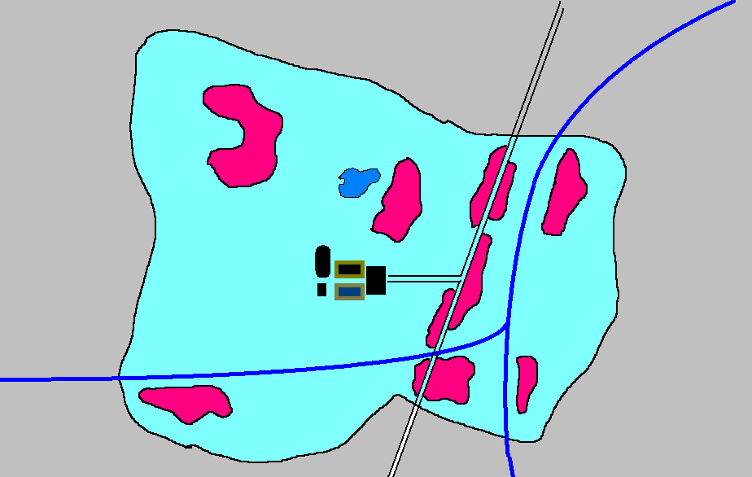
Batas
Administratif
Batas
Ekologi
Udara
Batas
Sosial
BATAS
WILAYAH
STUDI
Batas
Proyek
Batas
Ekologi
Air

